Slide 2
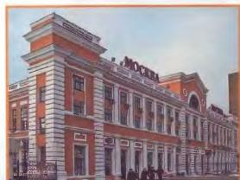
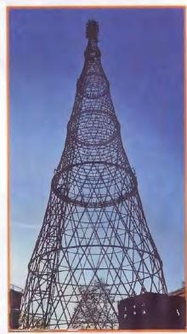
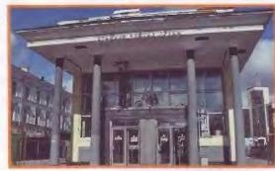

Slide 4
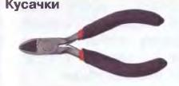
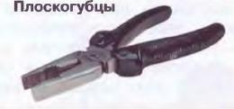
Проволока - жёсткая, но гибкая металлическая нить, чаще всего круглого сечения, то есть имеющая в разрезе форму круга. Её делают из стали, алюминия, меди и других металлов. Проволока производится диаметром от ), 005 до 17 мм и используется для изготовления электрических проводов, пружин, свёрл, электронных приборов и в других целях.
Кусачками откусывают, отрезают проволоку.
Плоскогубцами скручивают, выпрямляют, сгибают проволоку.

Slide 5
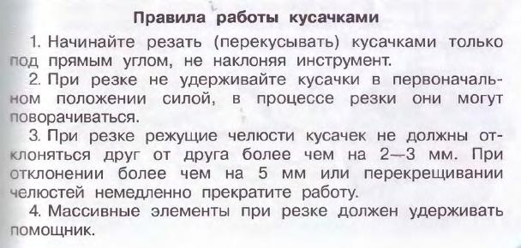

Slide 6
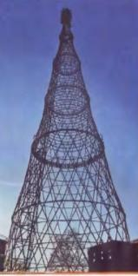
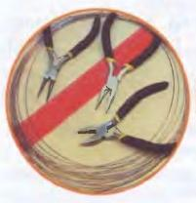

Slide 7
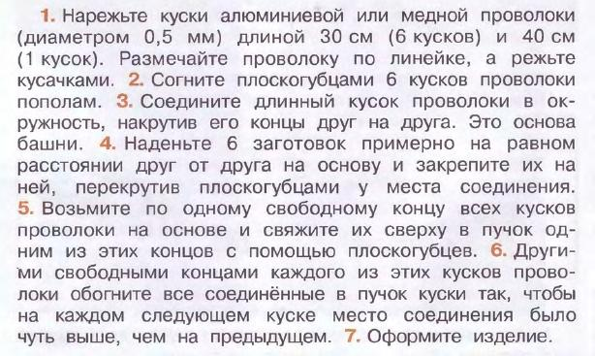

Slide 8
